Slide 1
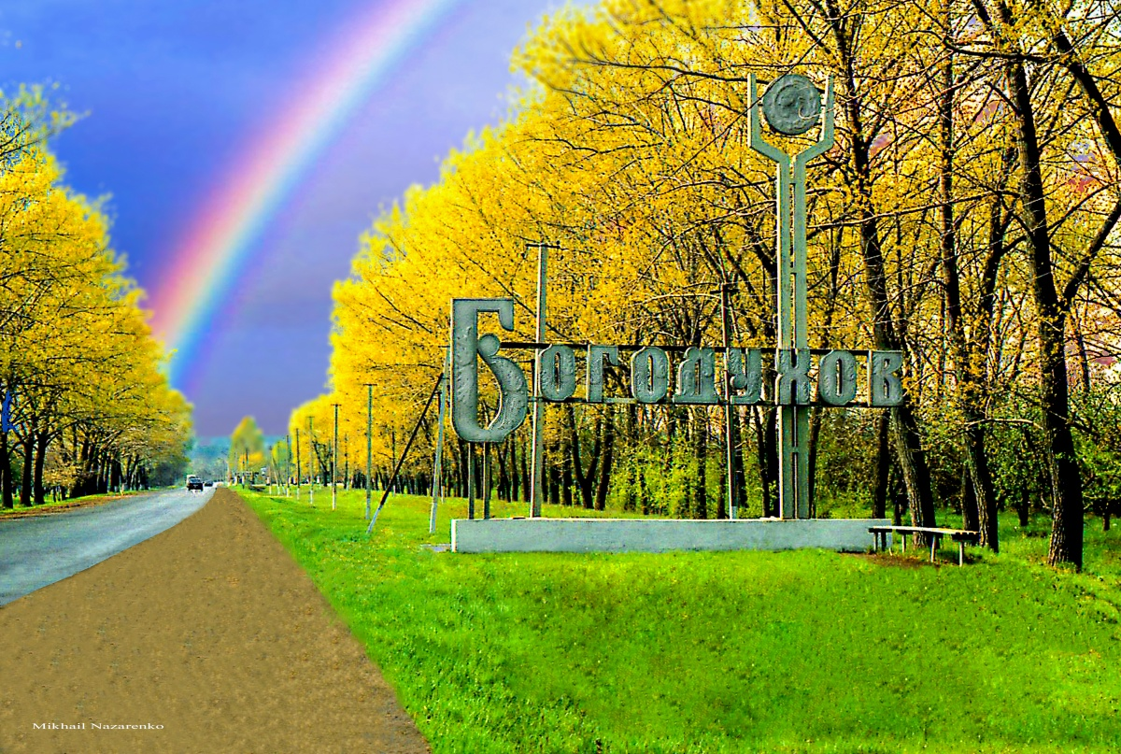
Моє рідне місто - Богодухів
Виконав: студент групи Д 13-20
Кривцов Дмитро

Slide 2
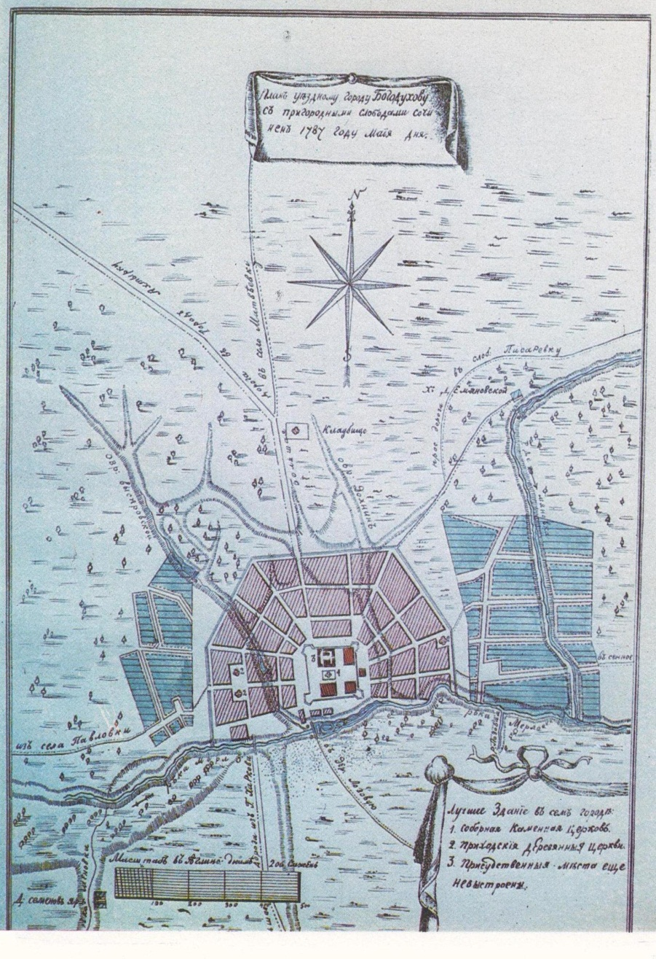
Історія заснування
Датою виникнення міста вважають 1662, коли сюди на постійне поселення прибули з-за Дніпра 1 204 українця на чолі з отаманом Тимофієм Крисою. У районі є село, назване його ім’ям.

Slide 3

Герб Богодухова
Економічному розвиткові Богодухова сприяло його вигідне географічне положення — тут пролягав великий шлях, що з'єднував полкові міста Харків та Охтирку.
З 1681 по 1765 рік Богодухів був сотенним центром Охтирського козацького полку.
У 1781 р. Богодухівська слобода отримує статус міста. У цьому ж році затверджується герб Богодухова.

Slide 4
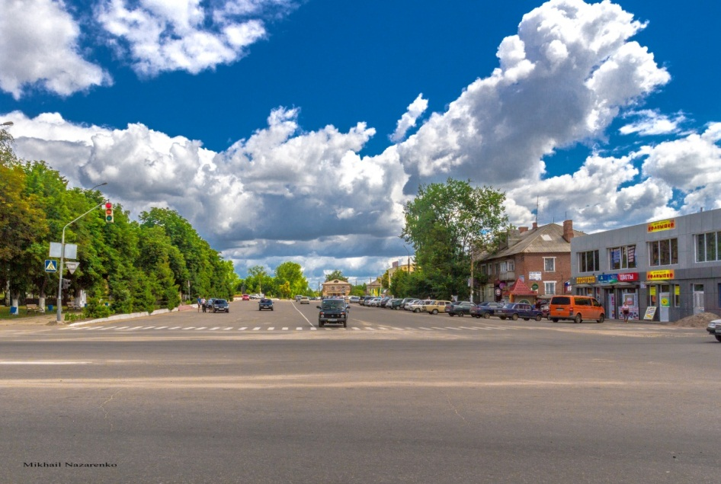
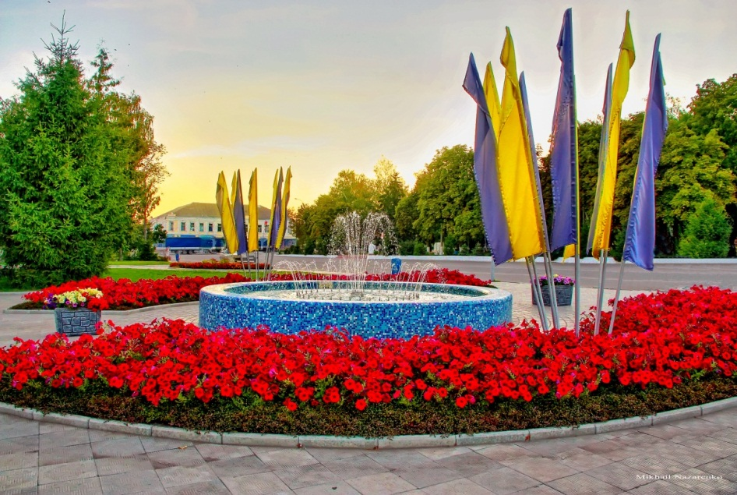
Зараз Богодухів – місто районного підпорядкування, центр Богодухівського району Харківської області.
Площа - 84 км². Населення - 15 176 осіб.

Slide 5
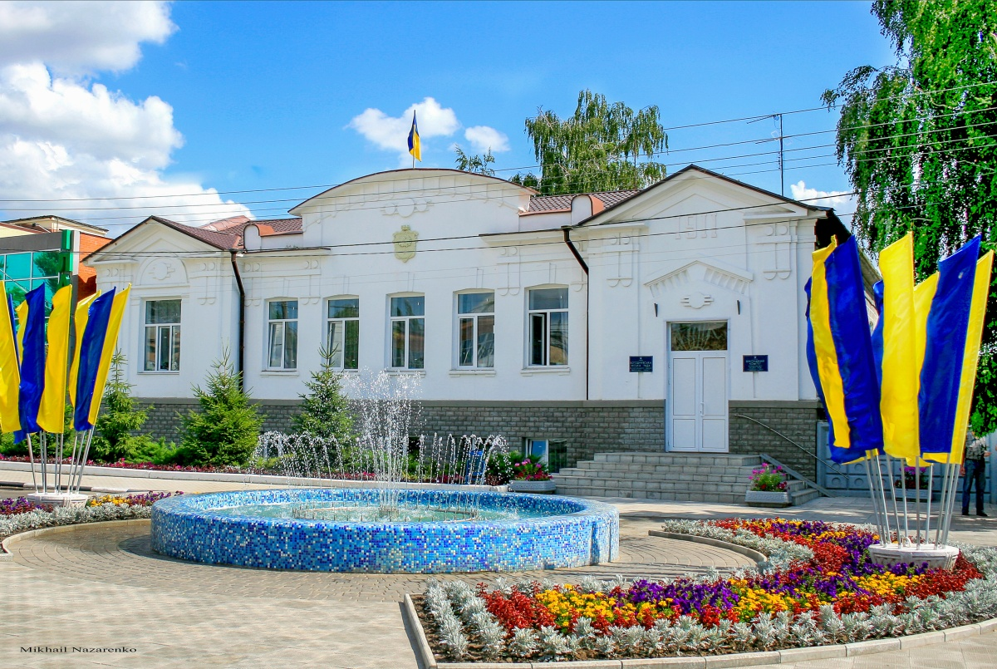
Богодухівська міська рада

Slide 6
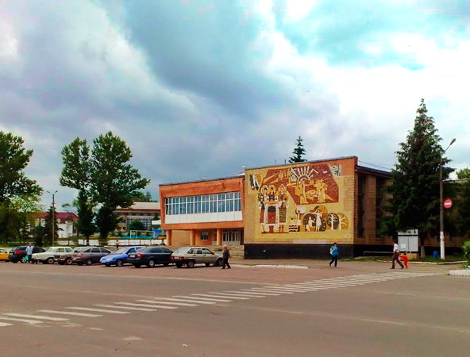
Будинок культури

Slide 7
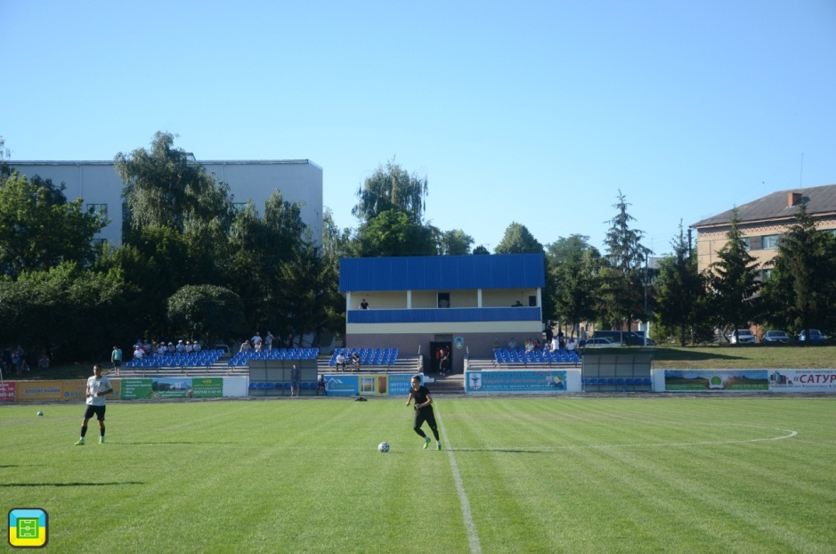
Стадіон «Колос»

Slide 8
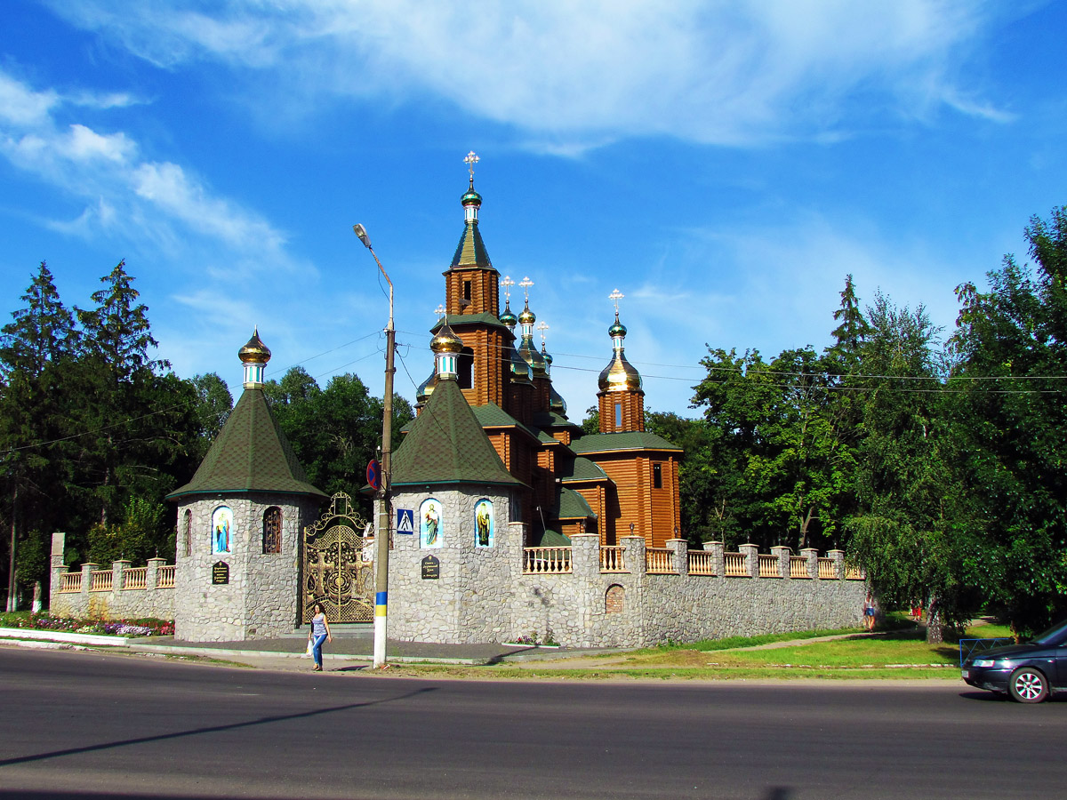
Свято-Духівський храм

Slide 9
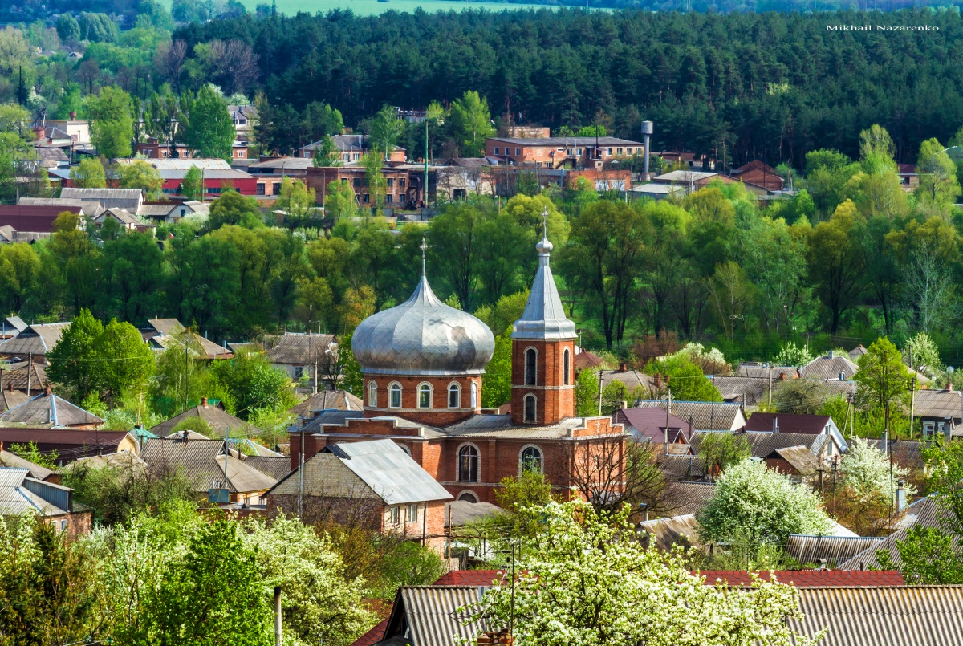
Свято–Покровський храм

Slide 10
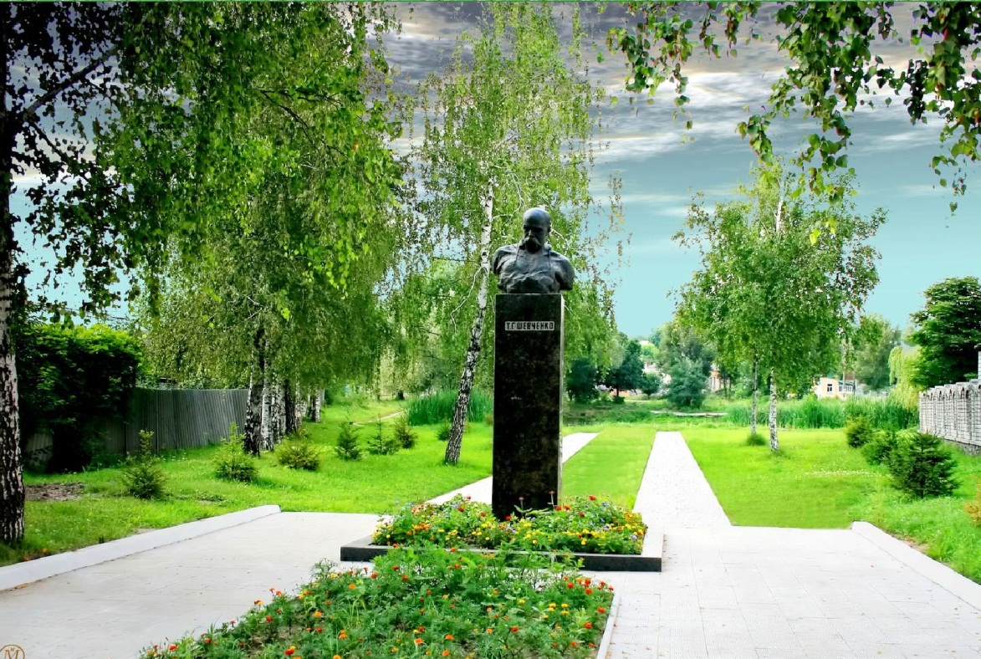
Пам’ятник Т.Г.Шевченко

Slide 11
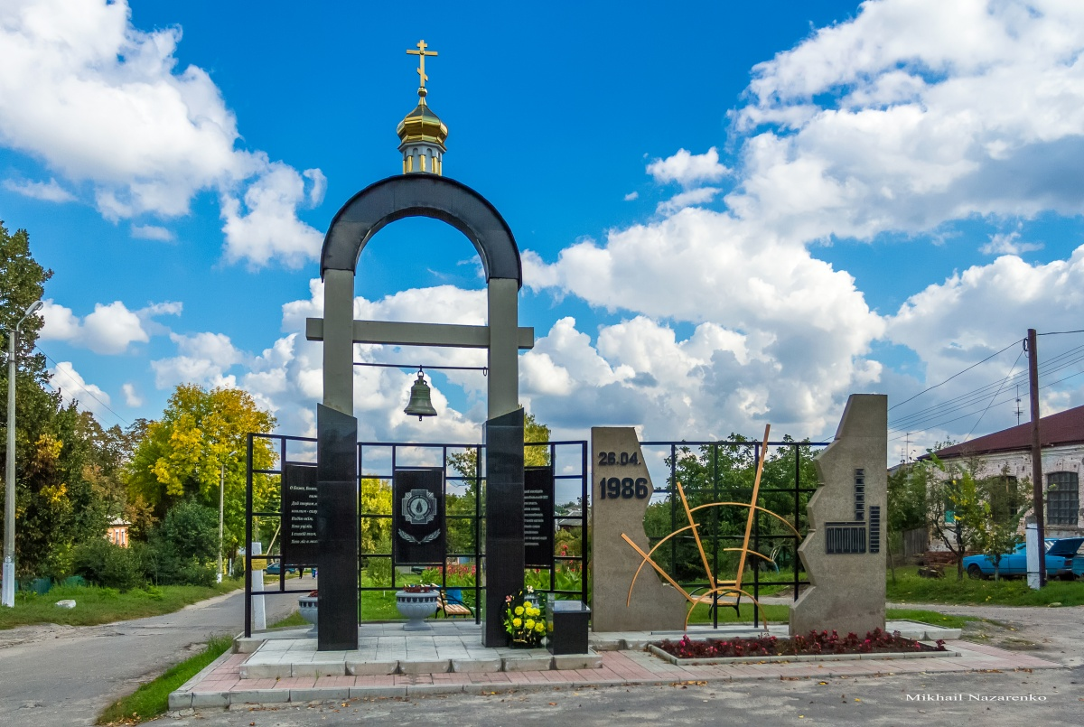
Пам’ятник ліквідаторам аварії на
ЧАЕС

Slide 12
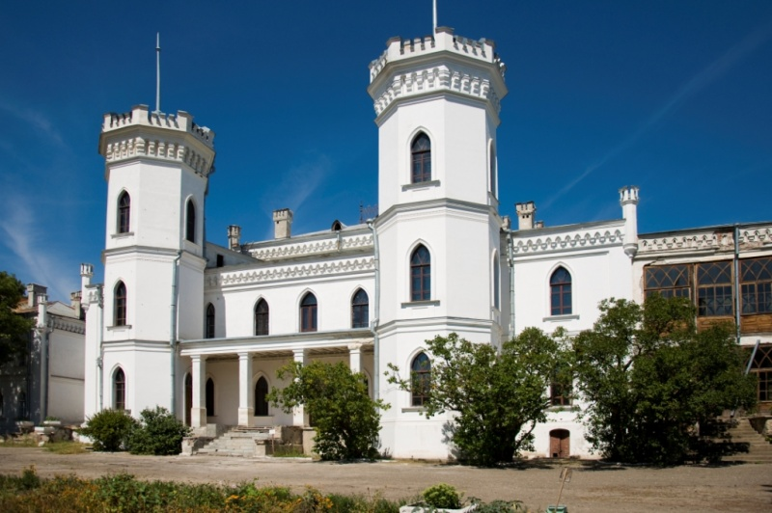
Шарівський замок

Slide 13
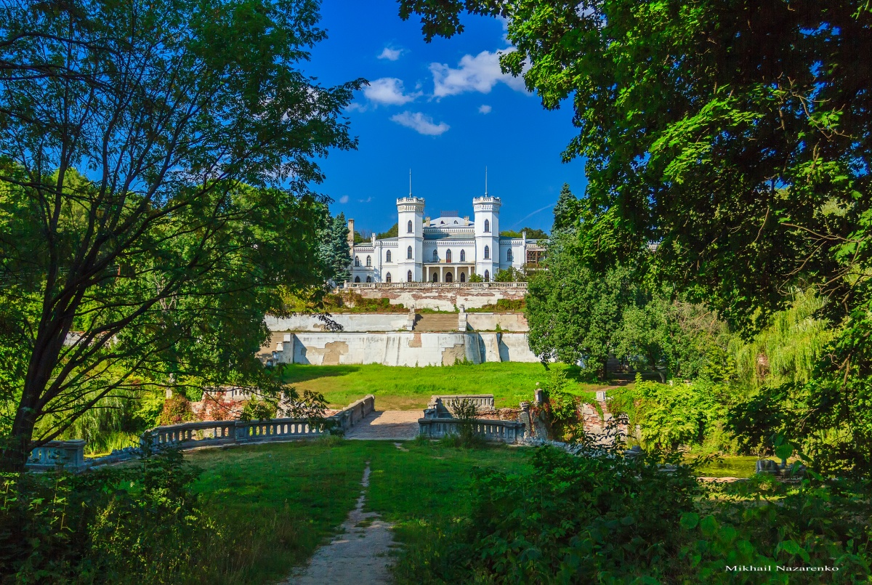

Slide 14
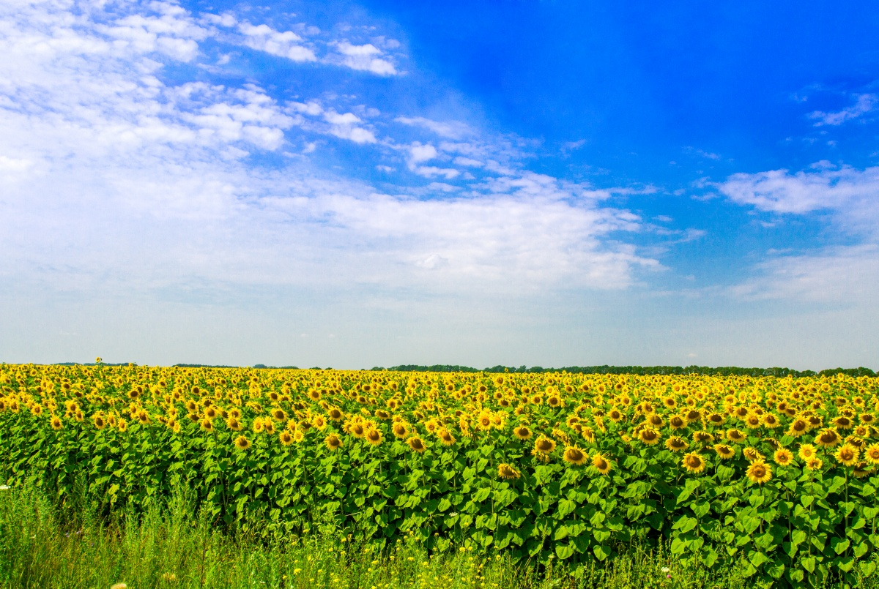

Slide 15


